Slide 1

RL-ALIGN
RL-Kernel
大模型 RL 后训练中的训推一致性实践
v0.1.0
Vensen Mu
RL-Kernel 核心维护者
2026.09.26
github.com/RL-Align/RL-Kernel

Slide 2
概览
分享内容
01
问题背景
同一模型、同一批 token，为什么两套引擎的 LogP 仍会不同
02
项目定位
vime 负责流程，RL-Kernel 对齐关键计算
03
v0.1.0
CUDA 和 ROCm 的 200-step 验证结果
04
当前边界
已验证范围与下一阶段计划
02
RL-ALIGN

Slide 3
01 问题背景
Rollout LogP 与 Training LogP
阶段
Rollout
Training
执行引擎
vLLM
Megatron-LM
输入
当前权重 + prompt
同一版权重 + 完整 prompt、response tokens
计算
生成 response token
并记录 token LogP
对同一批 token
重新计算 selected-token LogP
输出
rollout_logp
train_logp
比较位置
rollout_logp
= ?
train_logp
权重更新前
03
RL-ALIGN

Slide 4
01 问题背景
LogP 偏差会提前改变 importance ratio
Rollout
importance ratio
第一处差异
远离 1
Training
提前触发 clipping
权重更新前，train_logp 应与 rollout_logp 一致。但是，由于 train 和 rollout 引擎的底层算子路径不同，两者仍可能出现偏差。出现偏差后，importance ratio 会远离 1，并可能提前触发 clipping。
04
RL-ALIGN

Slide 5
01 问题背景
浮点归约顺序会影响计算结果
同样的四个输入
差异来自哪里
a
b
c
d
GPU会把大规模计算拆成多个局部块。局部结果按不同顺序合并时，浮点舍入发生的位置也不同，所以数学上等价的两条路径，最后几位可能不一样。
顺序一
((a + b) + c) + d
顺序二
(a + b) + (c + d)
常见触发点
GEMM 的 K 维累加 Attention 的 key 归一化
跨 rank 的结果合并 精度转换的位置
LogP 的末位差异会继续影响 importance ratio、KL 和 clipping，RL-Kernel 对齐归约顺序和精度边界。
05
RL-ALIGN

Slide 6
01 问题背景
比较 LogP 前需要对齐五项条件
01
02
03
04
05
权重版本
输入边界
位置信息
逻辑状态
随机条件
同一权重和训练步
prompt、response、目标 token 和有效 mask
position、RoPE、causal mask、KV 可见范围。
token / rank 归属、真实词表范围、分片映射。
seed 与采样状态
完成这五项检查后，才能判断差异是否来自计算路径。vime 固定权重、数据和时序，RL-Kernel 对齐关键计算。
06
RL-ALIGN

Slide 7
02 项目定位
vime 与 RL-Kernel 的分工
vime
RL-Kernel
负责工作流时序
负责关键计算的数值对齐
01
组织 rollout、reference 和 actor train 的先后顺序
01
算术契约
02
记录每一轮使用的权重版本和数据流
02
恢复 token 顺序并固定结果合并顺序
03
完成采样、训练、更新和权重同步的闭环
03
比较 selected-token LogP 并保存运行记录
vime 保证两边在同一个训练时刻处理同一批数据。RL-Kernel 再保证两边对这批 token 算出相同的 LogP。
07
RL-ALIGN

Slide 8
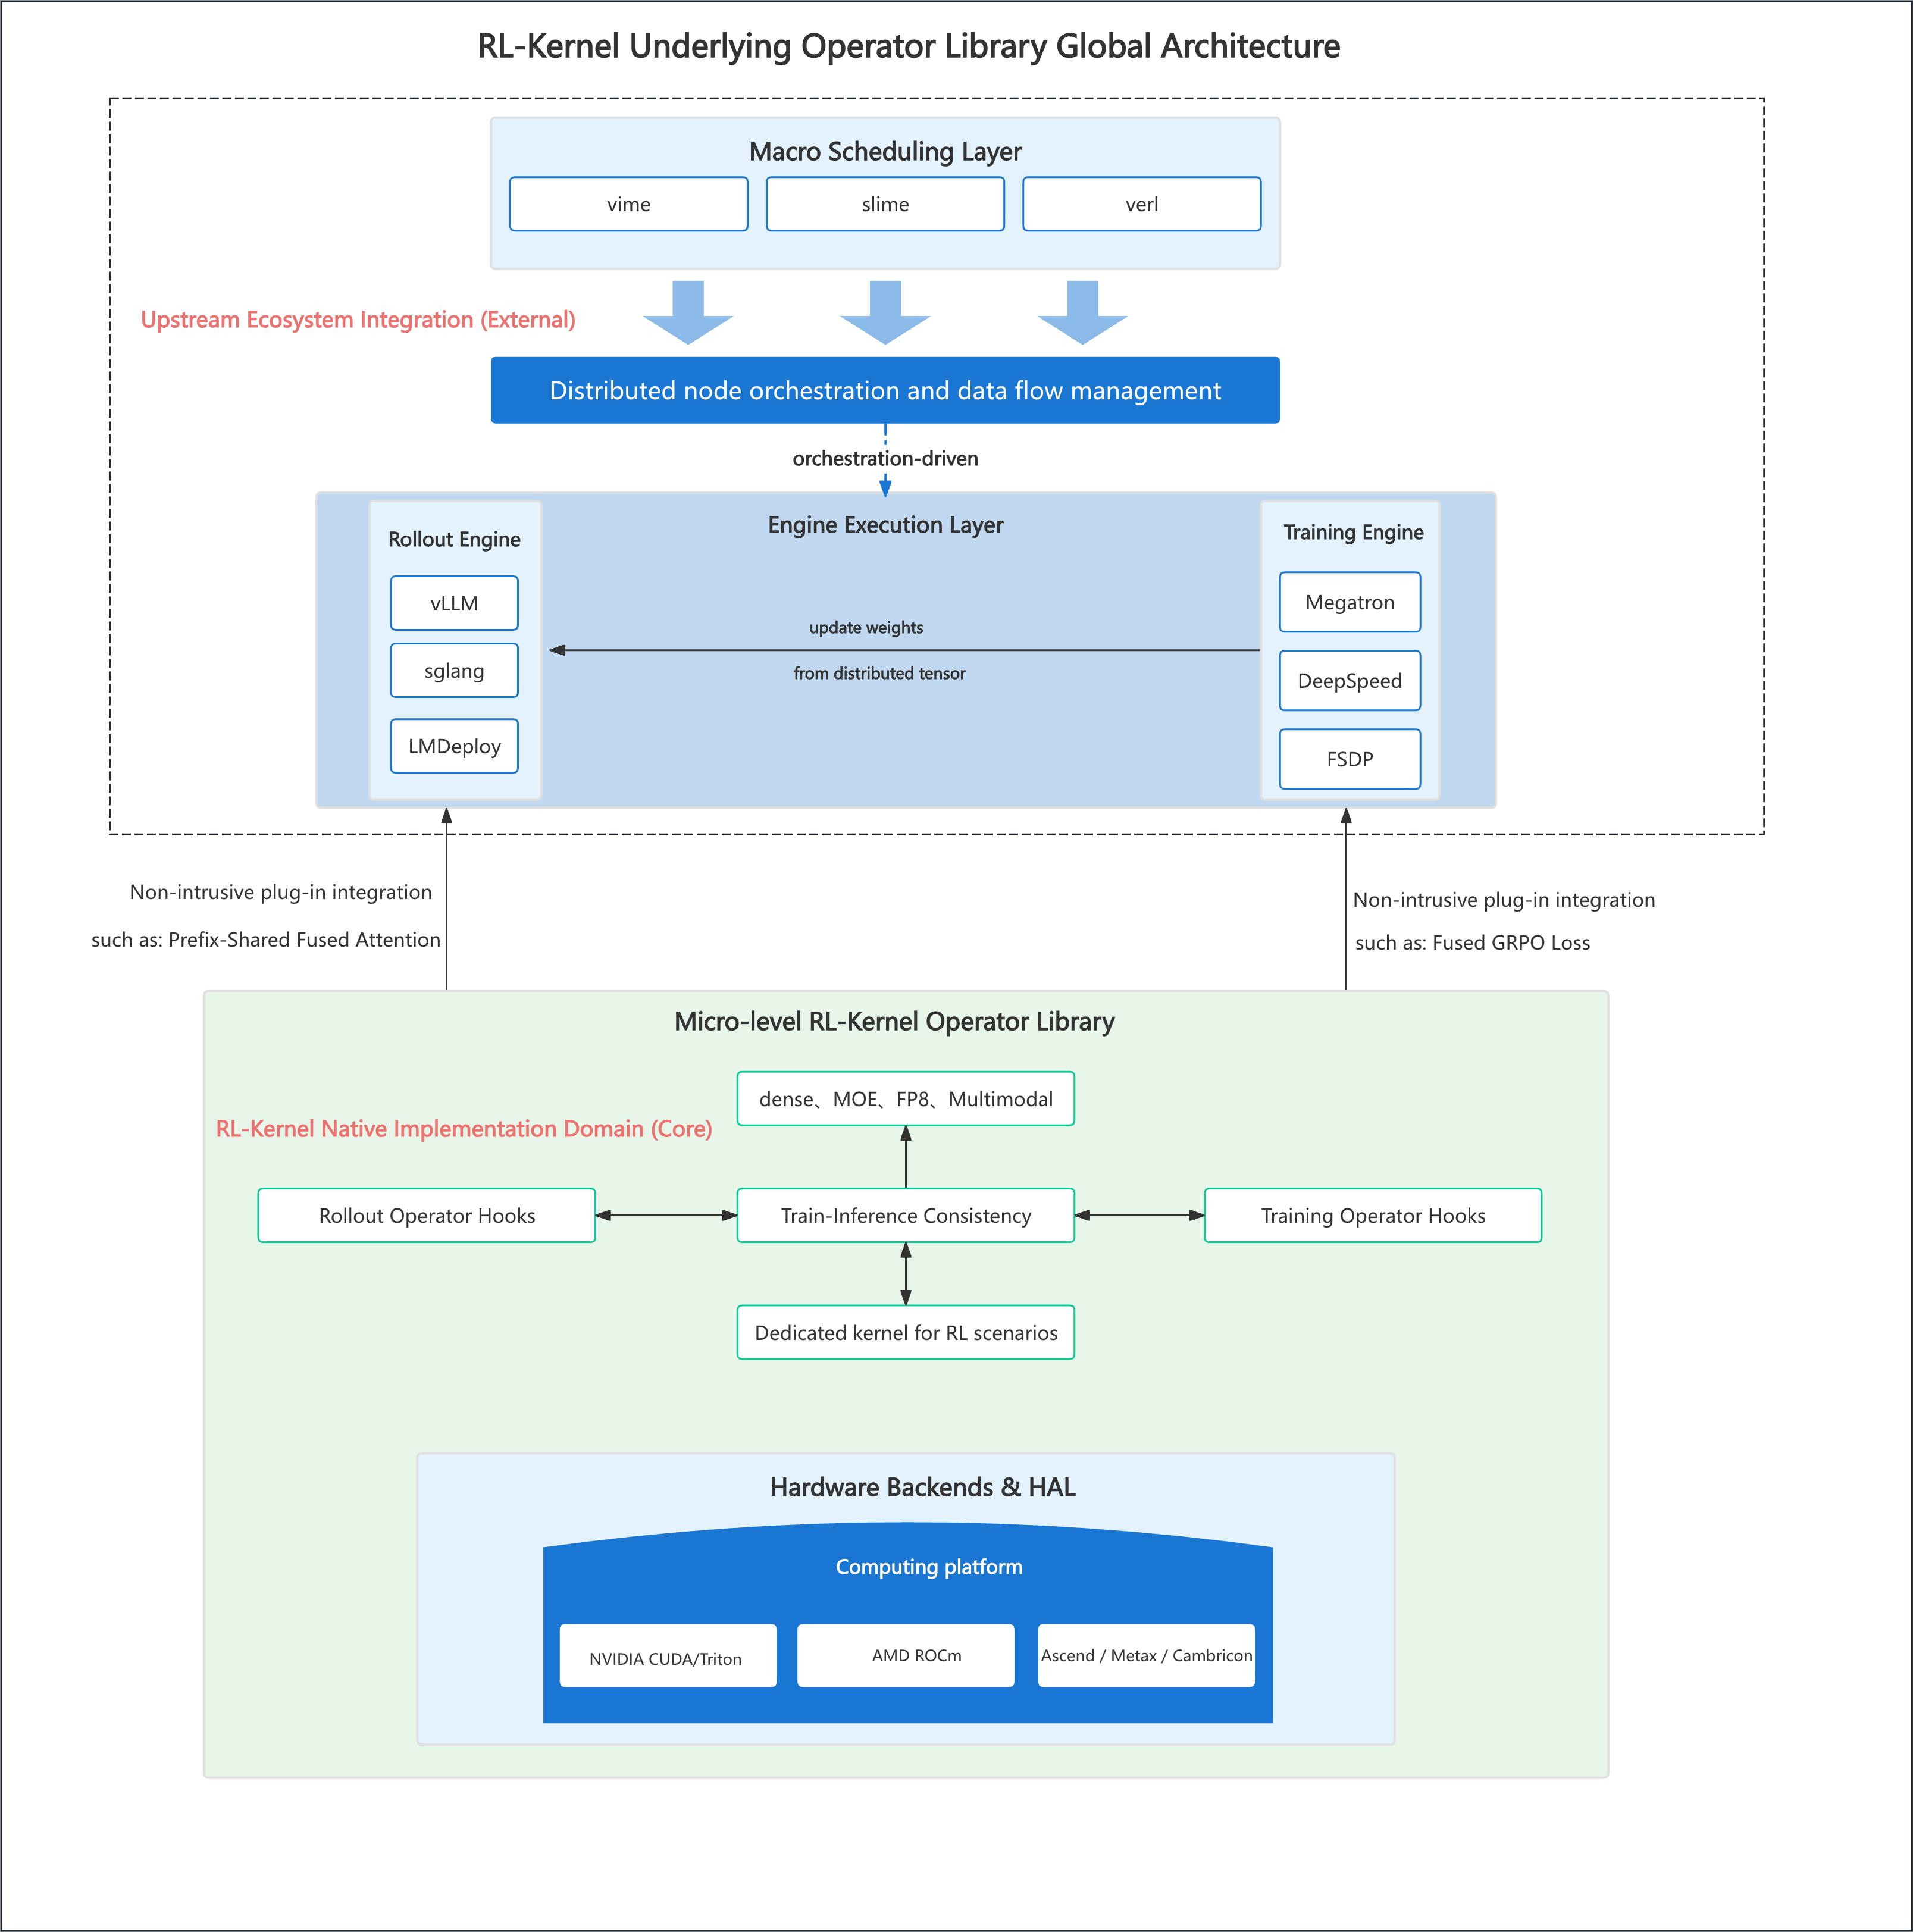
02 项目定位
RL-Kernel 整体架构
四层关系
01
调度框架
vime、slime、verl
02
执行引擎
rollout 和 training
03
一致性算子
RL-Kernel
04
硬件后端
CUDA、ROCm 等
调度框架组织 RL 工作流，rollout 与 training 引擎分别完成生成和训练。RL-Kernel 位于执行引擎与硬件后端之间，提供运行时适配和关键算子。
08
RL-ALIGN

Slide 9
02 项目定位
RL-Kernel 在单个 RL step 中的位置
Prompt
Rollout
Reward
Training
Weight sync
输入
生成 token + LogP
奖励与优势
重算 LogP + 更新
权重回传
RL-Kernel 关注的数值路径
权重更新前，rollout 记录的 LogP 与 training 重算的 LogP 应对应同一版权重。验证覆盖完整 RL step，同时保留算子级检查。
09
RL-ALIGN

Slide 10
02 项目定位
训推两侧需要对齐的计算
检查项
两套引擎需要保持一致的内容
01
算术定义
RMSNorm、Attention 和 LogP 使用相同的输入范围与归一化定义
02
Token 顺序
TP 或 CP 切分后，恢复到同一个逻辑 token 顺序再比较
03
结果合并
各个局部块或 rank 的结果按照固定顺序合并
04
精度边界
明确哪些步骤用 FP32 累加，以及在哪一步转换精度
vLLM 和 Megatron-LM 可以使用不同的 kernel 和内存布局。对同一批 token，两侧计算出的 selected-token LogP 需要一致。
10
RL-ALIGN

Slide 11
03 验证方法
v0.1.0 覆盖的五类归约
01
02
03
04
05
RMSNorm
Attention
GEMM / SwiGLU
Linear LogP
Collectives
hidden 维归约
可见 key 归约
K 维归约
词表归约
跨 rank 归约
这五类计算都要把局部结果合并为全局结果。切分方式、合并顺序或中间精度发生变化时，差异可能进入最终 LogP。
11
RL-ALIGN

Slide 12
03 验证方法
关键算子的归约维度
模块
主要累加范围
差异来源
RMSNorm
hidden dimension
均值和方差依赖 hidden 维累加顺序
GEMM
K dimension
不同 tile 会改变局部和最终合并方式
Attention
visible keys
softmax 依赖可见 key 的最大值与求和
Linear LogP
vocabulary
LogSumExp 需要在整个词表上归一化
Collectives
ranks
跨卡结果的合并顺序会影响末位结果
排查时先确认参与归约的元素范围，再检查数据切分、结果合并和精度转换位置。
12
RL-ALIGN

Slide 13
03 验证方法
Attention 和 Linear LogP 都依赖 LogSumExp
Attention
Linear LogP
对每个 query，在可见 key 上计算 softmax。
局部最大值、指数和累加顺序都会影响归一化结果。
对每个 token，在完整 vocabulary 上计算 log-softmax。
selected-token LogP 依赖同一组 LogSumExp 统计量。
LSE
LogSumExp
Attention 在可见 key 上归约，Linear LogP 在 vocabulary 上归约。分块和合并顺序会影响最终 LogP。
13
RL-ALIGN

Slide 14
03 验证方法
固定 replay 后定位第一处差异
1
2
3
4
固定 replay
逐层对比
找到首个差异
回到在线训练
锁定 token、mask 和 position
比较中间结果
记录对应层
验证完整 RL step
固定 replay 后，两边处理同一批 token，先排除采样随机性，再逐层定位首个 LogP 差异。
14
RL-ALIGN

Slide 15
03 验证方法
0 mismatch 的验证过程
比较对象、随机条件和实际执行路径都需要固定，并覆盖完整训练过程。
01
对齐权重、token 和 mask
验证结果
200
02
固定 seed 和采样参数
完整 RL steps
03
同一配置重复运行
0
04
比较 rollout_logp 和 old_logp
train / rollout mismatch
05
保存实验配置和比较结果
15
RL-ALIGN

Slide 16
04 v0.1.0
并行配置命令
README Quick Start
./rlk run --tp 4 --rollout-tp 4 --temperature 0.7 --top-p 0.95 \
--lr 5e-7 --kl-coef 0.01 --max-response-len 6912 \
--max-tokens-per-gpu 4096 --steps 200
公开记录中的并行组合
# Training TP1 CP8, rollout TP1
./rlk run --tp 1 --rollout-tp 1 --temperature 0.7 --top-p 0.95 --steps 200
# Training TP2 CP4, rollout TP4
./rlk run --tp 2 --rollout-tp 4 --temperature 0.7 --top-p 0.95 --steps 200
# Training TP4 CP2, rollout TP8
./rlk run --tp 4 --rollout-tp 8 --temperature 0.7 --top-p 0.95 --steps 200
# Training TP8 CP1, rollout TP2
./rlk run --tp 8 --rollout-tp 2 --temperature 0.7 --top-p 0.95 --steps 200
16
RL-ALIGN

Slide 17
05 CUDA 实践
CUDA 实验配置
模型
硬件
并行
全局批次
随机种子
Qwen3-8B
1 node, 8× H100 80GB
TP4 / CP2
128
1234
vime 基线与 RL-Kernel + vime 使用相同模型、数据和训练配置，各运行 200 个 step。后续结果只比较这组配置。
Source: RL-Kernel v0.1.0 Blog / PR #377
17
RL-ALIGN

Slide 18
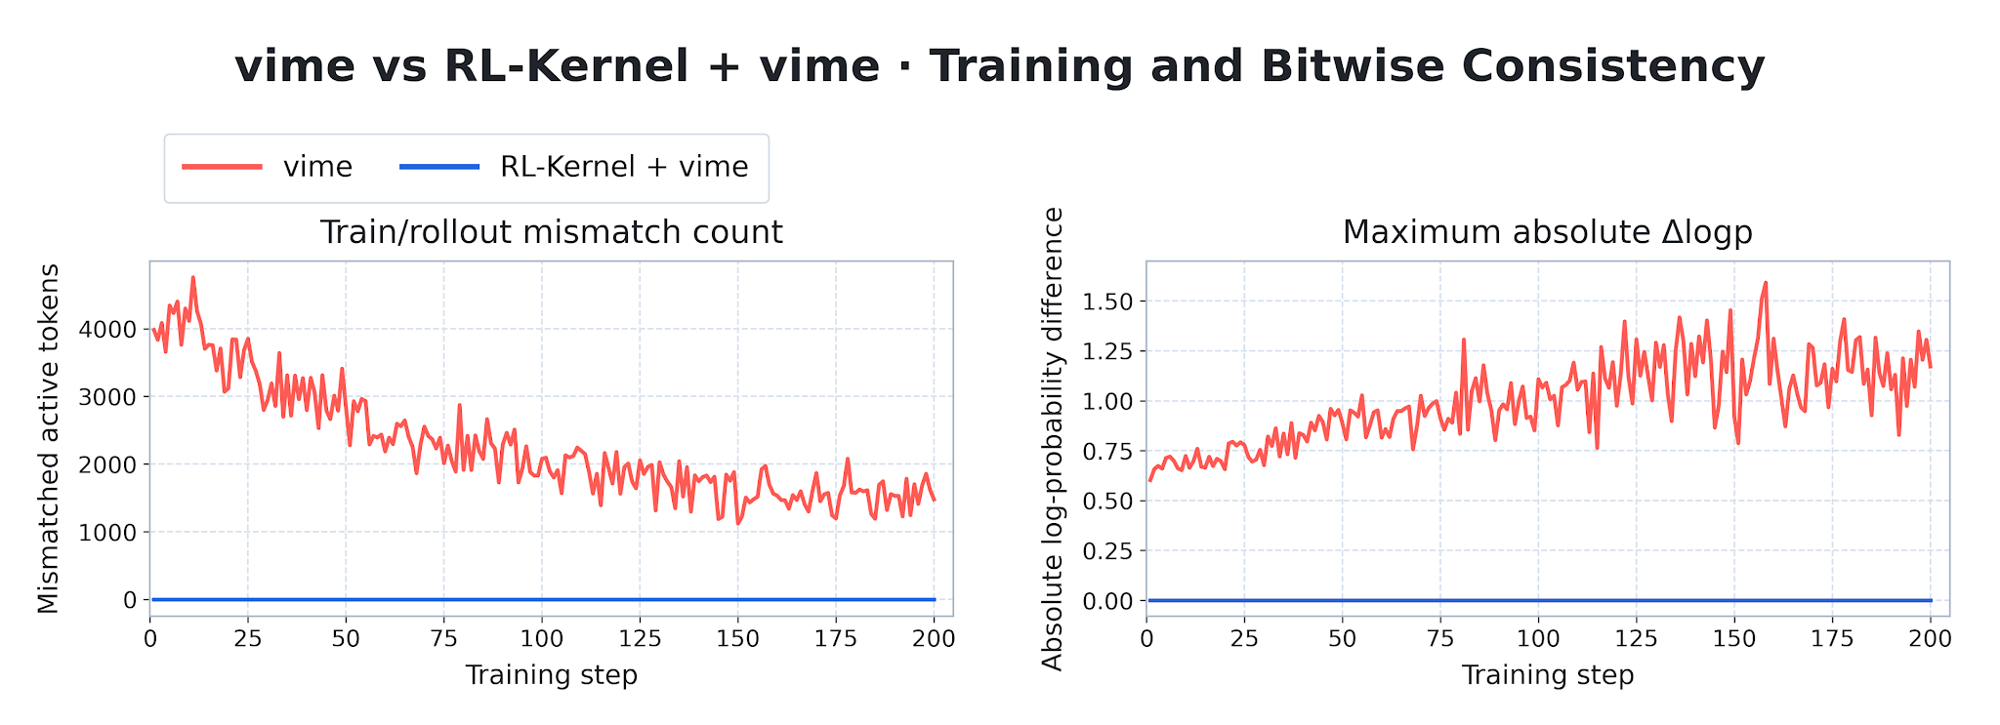
05 CUDA 实践
CUDA 200 steps：LogP mismatch 为 0
200/200
完整训练 steps
0
RL-Kernel mismatch
红线是 vime 原生路径，蓝线是 RL-Kernel + vime。左图统计不匹配 token 数，右图统计本轮最大的 LogP 绝对差值。蓝线在 200 个 step 中都保持为 0。
Source: RL-Kernel v0.1.0 Blog / PR #377
18
RL-ALIGN

Slide 19
05 CUDA 实践
CUDA 性能不低于原生路径
在保持 0 mismatch 的同时，端到端性能与 vime 原生路径相当。
01
GEMM
auto 选择 cuBLASLt no-split-K 或 SM90，SM90 按完整 K 固定顺序累加
02
RMSNorm
VIME 严格路径使用 torch RMSNorm，统一归一化语义与参数约束
03
Attention
FA4 strict core 关闭 split-K，训练 backward 使用 deterministic 路径
04
FFN
packed gate/up、SwiGLU 与 down GEMM 分段执行，复用 packed 权重
05
LM head / LogP
训练与 rollout 各自复用 local logits，减少重复 LM-head GEMM
06
CUDA IPC 通信
单节点 fixed-tree collective，TP1/2/4/8 使用固定 balanced tree
公开结论仅对应 Qwen3-8B、8×H100 和当前并行配置。
19
RL-ALIGN
Notes:
这一页讲 CUDA 端为了同时保证一致性和性能，具体整理了哪些计算路径。先看结论。在公开的 Qwen3-8B、8 张 H100 配置中，RL-Kernel 连续运行 200 个完整 step，指定位置的 LogP mismatch 为 0，端到端性能没有低于 vime 原生路径。这个结论只对应当前 workload，模型或并行配置变化后仍然需要重新测量。
GEMM 不是只绑定一个后端。auto 会在 cuBLASLt no-split-K 和自研 SM90 路径之间选择。SM90 路径让一个 CTA 负责一个输出 tile，并沿完整 K 维按固定顺序累加。RMSNorm 由 VIME 严格接入路径切换到 torch RMSNorm，同时约束参数语义，避免不同实现带来差异。
Attention 使用 FA4 strict core，关闭 split-K，训练 backward 使用 deterministic 路径。FFN 由 packed gate/up GEMM、packed SwiGLU 和 down GEMM 组成，并不是一个把整个 FFN 合在一起的单 kernel。LM head 和 LogP 方面，训练与 rollout 各自复用本进程已经生成的 local logits，减少重复 LM-head GEMM，但 rollout 不会直接复用训练进程里的 selected LogP 或 LSE。
通信部分使用单节点 CUDA IPC fixed-tree collective。TP1、TP2、TP4 和 TP8 都采用固定的 balanced tree，并固定数据类型与舍入位置。这里的 CUDA IPC 路径与后面的 ROCm HIP IPC 和 RCCL 路径分别实现，不能理解为两端共用同一个通信 kernel。

Slide 20
05 CUDA 实践
CUDA 快速启动
Qwen3-8B，8×H100。先运行 native，再运行 consistency。
01
安装并指定本地路径
02
准备数据与 checkpoint
python3 -m pip install -e .
export RLK_REPRO_WORKSPACE=/data/rlk-repro
export RLK_REPRO_MODEL_ROOT=/models/Qwen3-8B
rlk-repro prepare \
--workspace "$RLK_REPRO_WORKSPACE" \
--download-data --convert-checkpoint
03
启动 Ray 并检查环境
04
运行基线与一致性路径
ray start --head --num-gpus=8 \
--dashboard-host=127.0.0.1 \
--object-store-memory=200000000000
rlk-repro doctor --workspace "$RLK_REPRO_WORKSPACE"
rlk-repro run --workspace "$RLK_REPRO_WORKSPACE" \
--mode native --rollouts 8 --wait
rlk-repro run --workspace "$RLK_REPRO_WORKSPACE" \
--mode consistency --rollouts 8 --wait
只需要替换 workspace 与模型路径。标准实验不要求修改 VIME 或 RL-Kernel 脚本。
20
RL-ALIGN

Slide 21
06 ROCm 实践
ROCm 实验配置
模型
硬件
并行
全局批次
随机种子
Qwen3-8B
1 node, 8× MI300X 192GB
TP4 / CP2
8
1234
ROCm 侧同样比较 vime 与 RL-Kernel + vime。由于 global batch 与 CUDA 不同，两套硬件的绝对时间不做横向比较。
Source: RL-Kernel v0.1.0 Blog / PR #400
21
RL-ALIGN

Slide 22
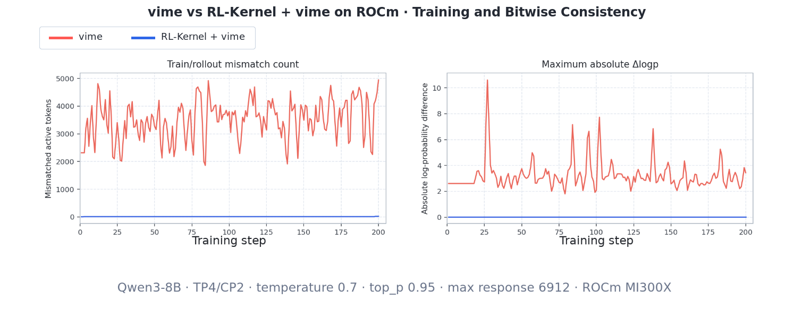
06 ROCm 实践
ROCm 200 steps：逐 Bit 一致
200/200
完整训练 steps
0
mismatch
9,400,614
逐元素比较
红线是 vime 原生路径，蓝线是 RL-Kernel + vime。200 个完整 step 共比较 9,400,614 个元素，蓝线在指定比较位置保持完全一致。
Source: RL-Kernel v0.1.0 Blog / PR #400
22
RL-ALIGN
Notes:
ROCm 这张图的读法和 CUDA 一样。横轴是训练 step。左边统计每一步中不匹配的 active token 数量，右边统计最大的绝对 LogP 差值。红线是 vime 原生路径，蓝线是 RL-Kernel 加 vime。
红线在两项指标上都持续高于 0，说明原生路径里 rollout 和 training 的结果存在差异。原生路径仍然完成了实验，所以这里同样不能把 mismatch 直接解释成训练失败。
蓝线在 200 个完整 step 中保持为 0。这次 ROCm 实验累计做了 9,400,614 次逐元素比较，指定位置的比较结果全部相同。这里所说的逐 Bit 一致，有明确范围，指的是这组 Qwen3-8B、8 张 MI300X 的公开配置，以及当前记录的 selected-token LogP 比较位置。

Slide 23
06 ROCm 实践
ROCm 性能与原生路径基本持平
在保持 0 mismatch 的同时，端到端耗时与 vime 原生路径基本持平。
01
GEMM
自研 MFMA kernel，固定 chunk 顺序，FP32 合并后写回 BF16
02
Attention 默认路径
AITER/CK non-split strict core，paged decode 固定 CK 路径
03
Attention 可选路径
Triton chunked attention 固定 block、chunk 与 rescale 合并顺序
04
FFN
Triton/MFMA 严格 GEMM，依次执行 packed gate/up、SwiGLU 与 down projection
05
LogP
各 TP shard 先算局部统计量，再按固定 vocab tile 顺序合并
06
ROCm 通信与执行
HIP IPC 与 RCCL 分层传输，本地固定树归约，配合 HIP Graph 与 cache 复用
公开结论仅对应 Qwen3-8B、8×MI300X 和当前并行配置。
23
RL-ALIGN

Slide 24
06 ROCm 实践
ROCm MI300X 快速启动
机器差异写入 profile，本次实验参数直接由 CLI 覆盖
01
选择公开的机器 profile
02
执行一轮公开配置
cd /path/to/RL-Kernel
export PATH="$PWD/bin:/opt/venv/bin:$PATH"
export RLK_REPRO_PROFILE="$PWD/examples/
vime_rocm_attention_ablation/profiles/mi300x-qwen3-8b.json"
./rlk run --tp 2 --rollout-tp 4 \
--temperature 0.7 --top-p 0.95 --steps 1
03
只用 CLI 改拓扑和采样
04
检查 200-step 启动命令
./rlk run --tp 8 --rollout-tp 4 \
--temperature 1.3 --top-p 0.8 --steps 1
./rlk plan --tp 4 --rollout-tp 2 \
--temperature 1 --top-p 1
profile 保存机器路径和默认配置。显式 CLI 参数覆盖 profile。plan 只检查最终命令，不启动训练。
24
RL-ALIGN

Slide 25
07 当前边界
v0.1.0 做了什么，还有哪些待做
已完成验证
仍需验证
200 个训练 step：LogP mismatch 为 0
CUDA 与 ROCm：公开曲线和运行记录
vLLM 与 Megatron-LM：selected-token LogP 对齐
Qwen3-8B Dense：提供单机快速启动
消除 LogP mismatch 后，训练收益是否稳定提升
MoE、多模态和多机
25
RL-ALIGN

Slide 26
08 下一步
下一阶段接入计划
DeepSeek-V4
02
01
当前路径
Flash MoE 开发中
Dense
Gemma / Qwen3-Next
03
模型与算子 RFC
CUDA / ROCm
已完成公开验证
更多框架
04
verl / AReaL 接入
更多后端
05
MUSA / Ascend 继续完善
四项工作并行推进，每个方向都需要单独完成配置、关键计算检查和端到端训练测试。
26
RL-ALIGN

Slide 27
问答
Q&A
Q&A
欢迎提问
项目定位、验证方法、CUDA / ROCm 结果、下一步计划
github.com/RL-Align/RL-Kernel
27
RL-ALIGN

